Slide 1
高考总复习
第五章 物质结构与性质 第20讲
晶体的类型、组成与性质
河北南宫中学

Slide 2
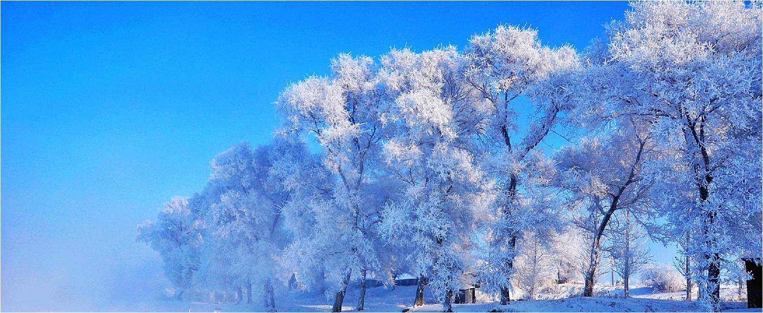
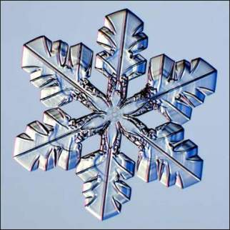
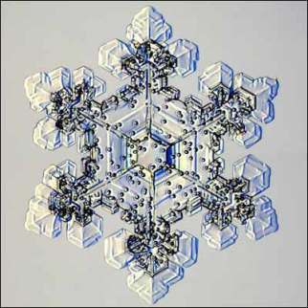
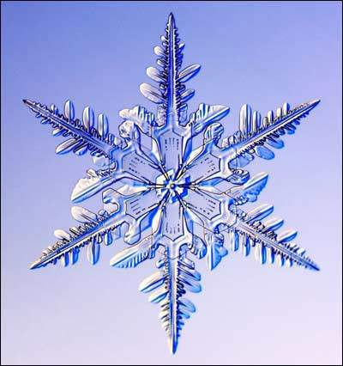
自然界中美丽的雪花

Slide 3
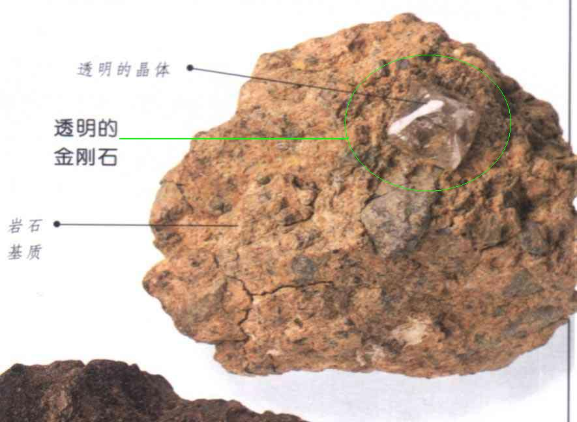
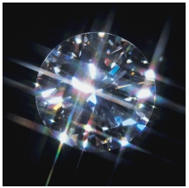
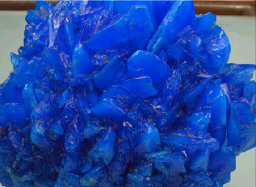
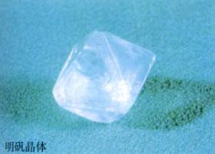
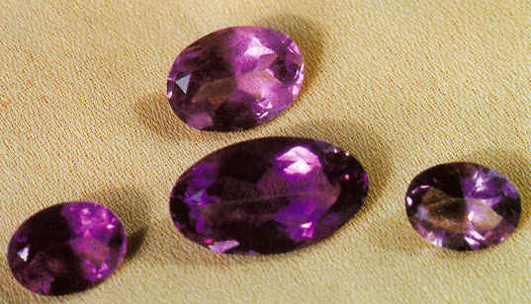
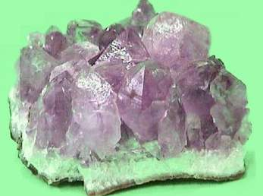
胆矾
明矾晶体
紫水晶
水晶石

Slide 4
学习目标
1、学会四种典型晶体的比较并判断晶体的类型
2、理解物质熔沸点与晶体类型的关系
3、会分析几种典型晶体空间结构
重点

Slide 5
分子
晶体
原子
晶体
晶体结构
与性质
离子
晶体
金属
晶体

Slide 6

概念辨析
(1)分子晶体： 间通过 结合形成的晶体，此类晶体熔点、沸点 ，硬度 。
(2)原子晶体： 通过 形成的晶体，整块晶体是一个_____________
结构；其物理性质的突出特点是 。
(3)离子晶体
通过 形成的晶体，此类晶体的熔点、沸点 。
分子
分子间作用力
低
小
原子
共价键
三维的共价键
网状(立体网状)
高硬度、高熔点、高沸点
阴、阳离子
离子键
较高
(4)金属晶体
通过 形成的晶体， 单质形成的晶体就是金属晶体。
金属原子
金属键
金属

Slide 7
四种晶体类型比较
晶体类型 | 成晶微粒 | 微粒之间的作用力 | 熔沸点 | 硬度 | 导电性 | 溶解性
分子 晶体
原子 晶体
金属 晶体
离子 晶体
分子间
作用力
很小
固态、熔融态不导电
相似相溶
分子
很低
一般不导电(Si为半导体)
原子
共价键
很高
很大
不溶
金属阳离子
自由电子
相差很大
相差很大
不溶
金属键
良导体
固态不导电，熔化、溶于水导电
一般易溶于极性溶剂
阴阳离子
离子键
较高
较大

Slide 8
认识几种常见晶体
1.原子（共价）晶体
（1）金刚石
4
a．每个碳原子都采取sp³杂化与 个碳原子以_____键相连，形成 结构单元
共价
正四面体
b．键角
109°28'
c．构成一个最小环有 个碳原子,
是否在同一平面？
6
不在同一平面
1：2
d．C原子与C—C键数之比为： 。
12
e．每个C原子被 个最小碳环共用。

Slide 9
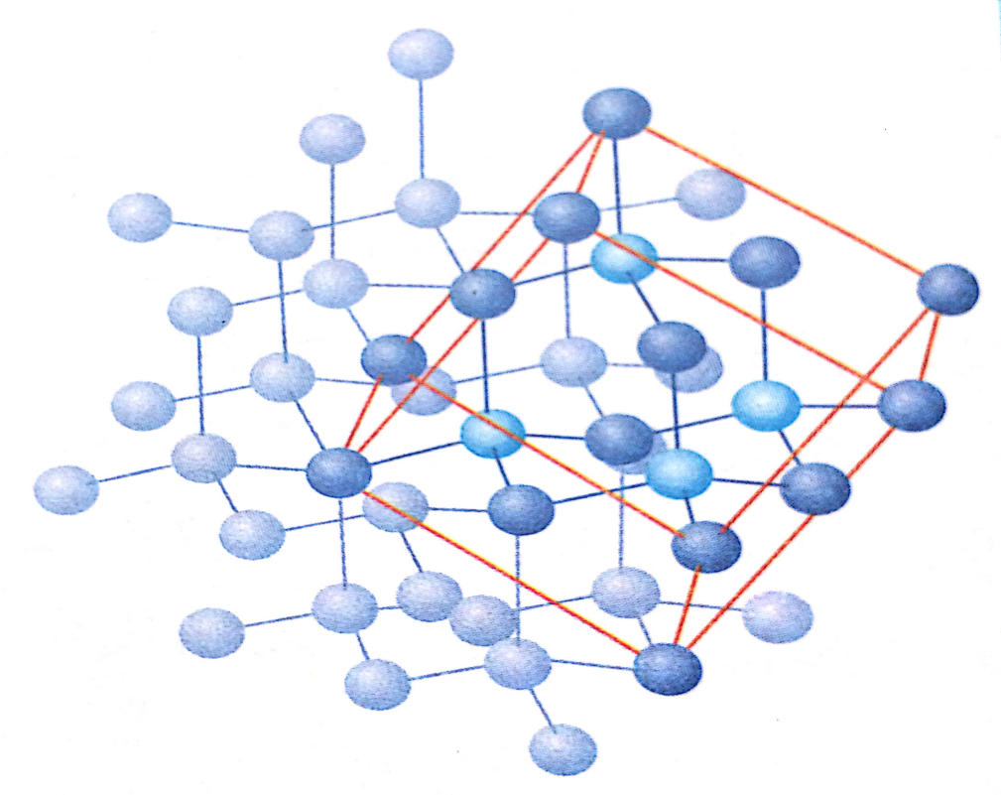
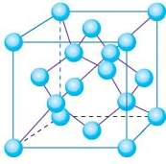
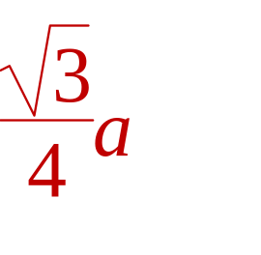
金刚石的晶胞
8
a．每个晶胞中含 个C原子；
b.设晶胞参数为 a pm,求C—C键 键长为： 。

Slide 10
1.原子（共价）晶体
（2）二氧化硅
4
a．每个硅原子都采取sp³杂化与 个O原子以_____键相连，形成 结构单元
共价
正四面体
b．键角
109°28'
180°
6
6
c．由 个Si原子和 个O原子组成
的 元环
12
1：4
d．Si原子与Si—O键数之比为： 。

Slide 11
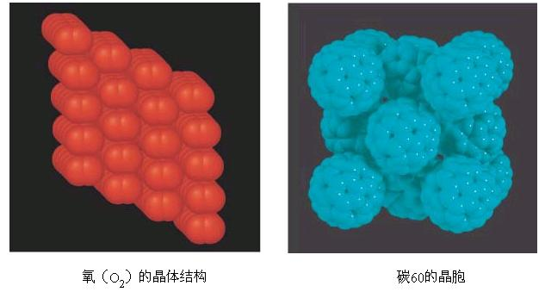
2.分子晶体
（１）只有范德华力，无分子间氢键分子采用密堆积
分子的密堆积

Slide 12
4
a.每个晶胞含 个CO₂分子。
12
b.每个分子周围有 个紧邻（与CO₂分子距离最近的CO₂分子）的分子

Slide 13
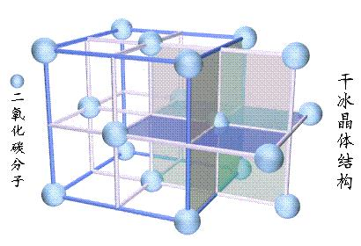
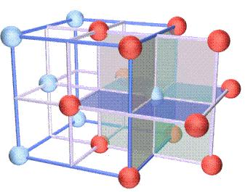
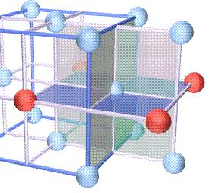
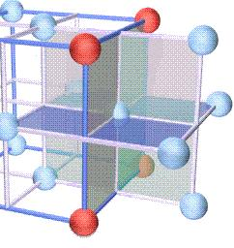
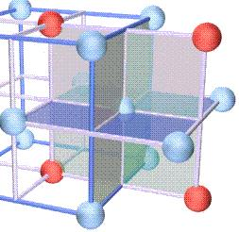

Slide 14
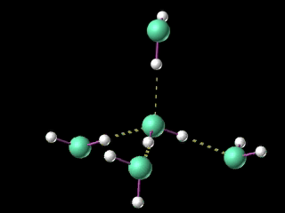
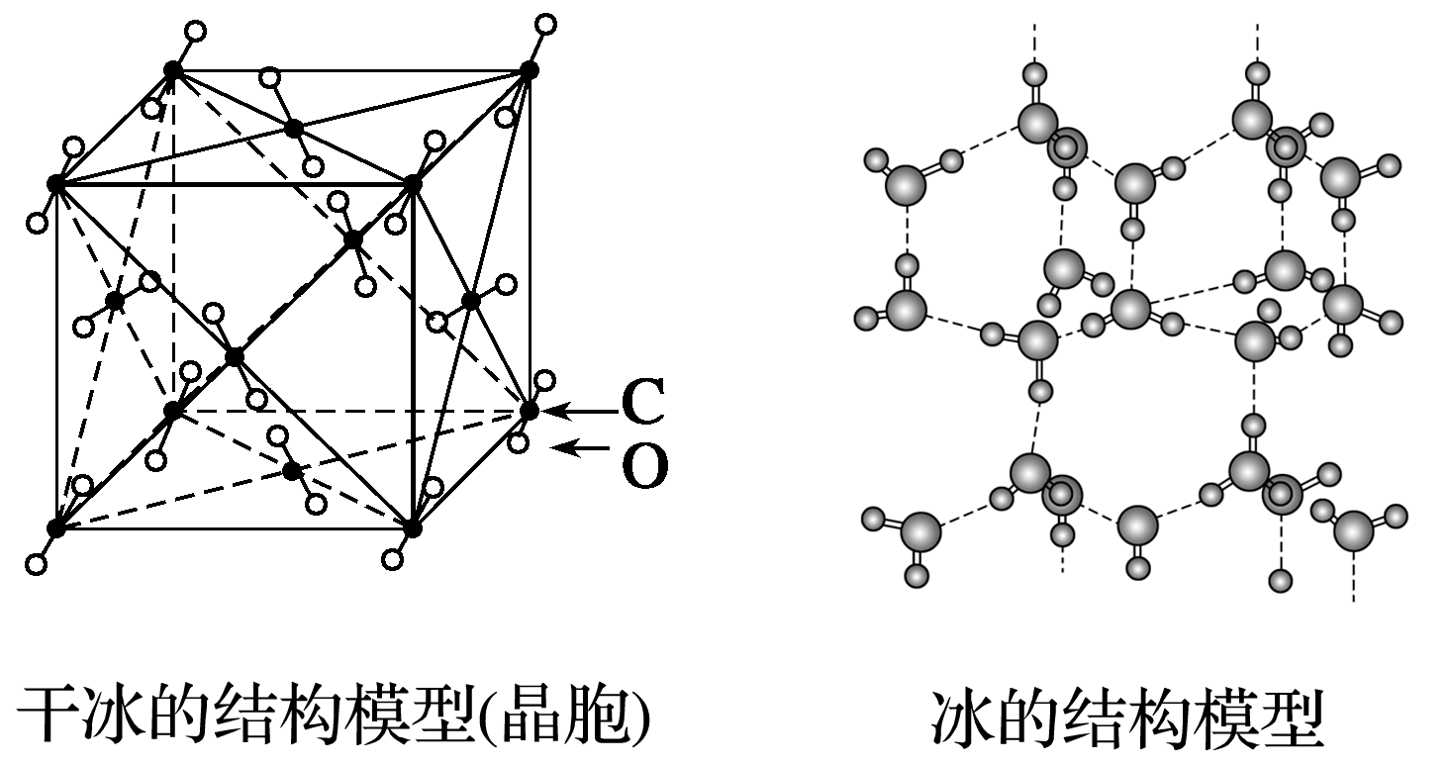
（２）有分子间氢键：
冰的结构模型中，每个水分子与相邻的 个水分子以氢键相连接，含1 mol H₂O的冰中，最多可形成 mol“氢键”。
4
2

Slide 15
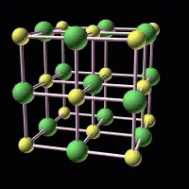
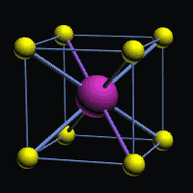
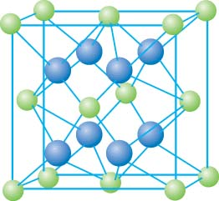
2.离子晶体
NaCl、CsCl、CaF₂分别是哪个晶胞？
A B C

Slide 16
（1）观察NaCl晶胞，思考：
6
①每个Cl⁻ 吸引 个Na⁺； 每个Na⁺ 吸引 个Cl⁻
6
配位数：均为6
②这几个Cl⁻ 或Na⁺ 所构成的空间几何构型为？
正八面体
③与每个Cl⁻ 距离最近且相等的Cl⁻
有 个；与每个Na⁺距离最近且相等的Na⁺有 个。
12
12

Slide 17
（2）观察CsCl晶胞，思考：
8
①Cs⁺的配位数：
Cl⁻的配位数：
8
6
②与每个Cl⁻ 距离最近且相等的Cl⁻ 有 个；与每个Cs⁺距离最近且相等的Cs⁺有 个。
6

Slide 18
（3）观察CaF₂晶胞，思考：
①Ca²⁺和F⁻在晶胞中的位置？
Ca²⁺：面心、顶点
F
F⁻：体内
Ca
8
②Ca²⁺的配位数：
F⁻的配位数：
4

Slide 19
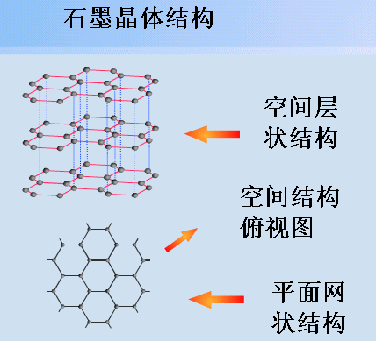
4、混合晶体——石墨
石墨中C－C夹角为120º，
C－C键长为
1.42×10^{－10} m
层间距
3.35× 10^{－10} m
同层内：以sp²杂化轨道以σ键结合。剩余一个未杂化的2p电子可以在层内自由移动。所以石墨能导电。
层间：以范德华力相结合。所以石墨很软

Slide 20
3个
共价键
120°
（1）同层间每个碳原子与___碳原子以______结合，键角____。
（2）最小环上有___个碳原子，是否在同一平面上？
每个环平均包含______个C原子。
（3）C原子数与C—C键数之比为_______
6
在同一平面
2
2∶3

Slide 21
理解应用
1.在下列物质中：NaCl、NaOH、Na₂S、H₂O₂、Na₂S₂、(NH₄)₂S、CO₂、CCl₄、C₂H₂、SiO₂、SiC、晶体硅、金刚石、晶体氩。
(1)其中只含有离子键的离子晶体是____________。
(2)其中既含有离子键又含有极性共价键的离子晶体是________________。
(3)其中既含有离子键又含有极性共价键和配位键的离子晶体是________。
(4)其中既含有离子键又含有非极性共价键的离子晶体是______。
(5)其中含有极性共价键的非极性分子是_________________。
(6)其中含有极性共价键的原子晶体是___________。
(7)不含共价键的分子晶体是________，只含非极性共价键的原子晶体是________________。
NaCl、Na₂S
NaOH、(NH₄)₂S
(NH₄)₂S
Na₂S₂
CO₂、CCl₄、C₂H₂
SiO₂、SiC
晶体氩
晶体硅、金刚石

Slide 22
2.(2020·成都月考)下列有关晶体结构的叙述中错误的是
A.金刚石的网状结构中，最小的环上有6个碳原子
B.分子晶体熔化时，不破坏共价键；共价晶体熔化时，破坏共价键
C.在金属铜的晶体中，由于存在自由电子，因此铜能导电
D.在氯化铯晶体中，每个氯离子周围最近且距离相等的氯离子有8个
√

Slide 23
对接高考
(1)[2015·全国卷Ⅰ，37(4)]CO能与金属Fe形成Fe(CO)₅，该化合物的熔点为253 K，沸点为376 K，其固体属于______晶体。
分子
(2)[2018·全国卷Ⅲ，35(3)节选]ZnF₂具有较高的熔点(872 ℃)，其化学键类型是________。
离子键
(3)[2016·全国卷Ⅰ，37(5)改编]Ge单晶具有金刚石型结构，其微粒之间存在的作用力是________。
(4)[2016·全国卷Ⅱ，37(3)节选]单质铜及镍都是由______键形成的晶体。
共价键
金属

Slide 24
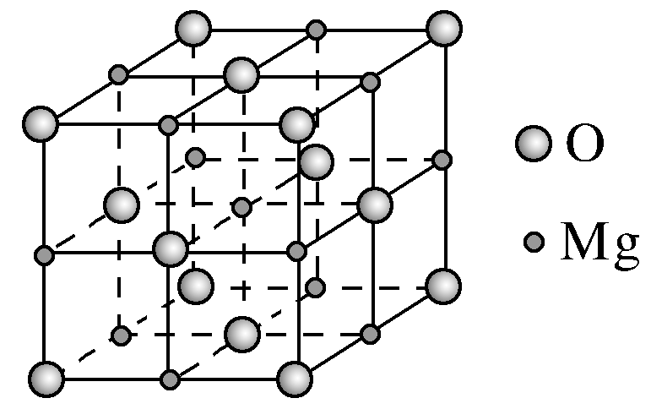
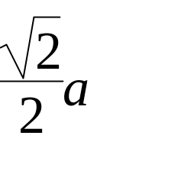
(5)[2016·全国卷Ⅲ，37(4)]GaF₃的熔点高于1 000 ℃，GaCl₃的熔点为77.9 ℃，其原因是_________________________________。
GaF₃为离子晶体，GaCl₃为分子晶体
(6)[2017·全国卷Ⅲ，35]MgO具有NaCl型结构(如图)，其中阴离子采用面心立方最密堆积方式，X射线衍射实验测得MgO的晶胞参数为a＝0.420 nm，则r(O^{2－})为_______nm。
0.148
＝2r(O^{2－})，r(O^{2－})≈0.148 nm

Slide 25
归纳总结
1、四种典型晶体的比较及判断晶体的类型
2、物质熔沸点与晶体类型的关系
3、几种典型晶体空间结构

